Slide 1
Qualità di Stampa: Teoria del Colore e Tecniche di Misurazione
Benvenuti a questa presentazione sulla qualità di stampa, la teoria del colore e le tecniche di misurazione. Esploreremo gli aspetti critici che influenzano la riproduzione accurata e desiderabile del colore, dalla natura del colore stesso ai processi di retinatura, dalle tecniche di misurazione alle finiture superficiali. Questa conoscenza è fondamentale per chiunque sia coinvolto nella produzione di materiali stampati di alta qualità.
by Marco Raimondi

Slide 2
La Natura del Colore
1
Impressione Sensoriale
2
Componenti Fisiche e Fisiologiche
Il colore non è una variabile fisica misurabile, ma un'impressione sensoriale prodotta dall'interazione tra luce, oggetti e cervello.
La descrizione del colore coinvolge aspetti fisici misurabili e aspetti fisiologici legati alla percezione cerebrale.
3
Stimolo vs. Percezione
Si distingue tra "stimolo cromatico" (radiazione misurabile) e "percezione del colore" (impressione nel cervello).

Slide 3
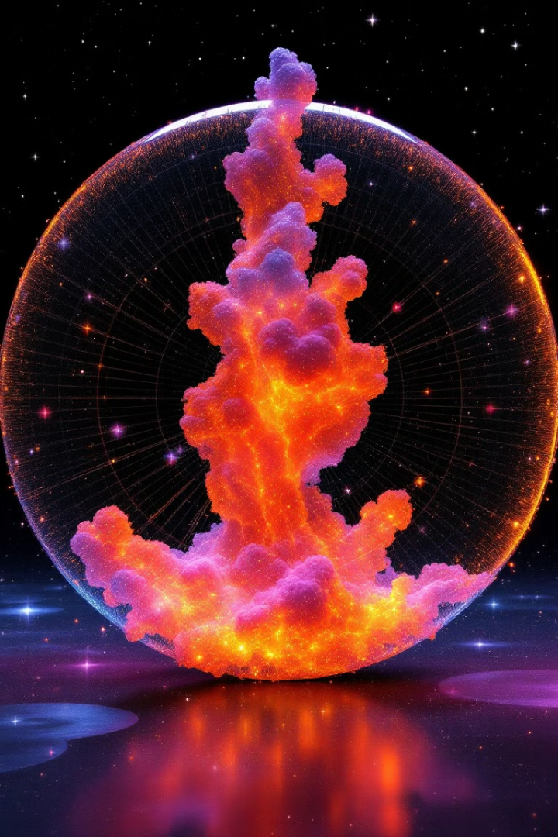
Sistemi di Classificazione del Colore
1
CIE XYZ
Sistema di riferimento con valori tristimolo standard (X, Y, Z). Il valore Y è associato alla luminanza.
2
CIELAB e CIELUV
Spazi colore che forniscono una rappresentazione più uniforme della percezione del colore rispetto al CIE XYZ.
3
CIELCH
Variazione del CIELAB che utilizza chroma (C*) e hue (h*) per descrivere il colore, più intuitivo per gli utenti inesperti.

Slide 4
Misurazione del Colore
Spettrofotometri
Colorimetri Tristimolo
Densitometria
Misurano l'intensità della luce a diverse lunghezze d'onda, consentendo un'analisi dettagliata dello spettro del colore. "Lo spettrofotometro si basa sul principio che qualsiasi colore può essere descritto come una miscela additiva di colori spettrali."
Utilizzano filtri per simulare la sensibilità dei recettori del colore nell'occhio umano. "Il concetto di base alla base della procedura di misurazione del colore tristimolo è che le definizioni CIE offrono una buona descrizione della sensibilità spettrale dei tre recettori del colore nell'occhio."
Tecnica per misurare lo spessore del film di inchiostro, adatta per il controllo della qualità all'interno di una tiratura. "I colori non possono essere misurati con un densitometro".

Slide 5
Retinatura (Halftoning)
Modulazione di Frequenza (FM)
Modulazione di Ampiezza (AM)
I punti hanno la stessa dimensione ma variano nella distanza. "Nel caso della schermatura a modulazione di frequenza, i singoli punti hanno lo stesso diametro ma sono a distanze diverse."
2
I punti sono equidistanti ma variano in dimensione. "Nel caso della schermatura a modulazione di ampiezza, i singoli punti sono distanziati alla stessa distanza, ma hanno diametri diversi."
1
Risoluzione e Livelli di Grigio
3
La risoluzione del dispositivo di output (dpi) e la retinatura (lpi) influenzano il numero di livelli di grigio riproducibili.

Slide 6
Qualità di Stampa e Fattori di Influenza
Registro del Colore
La sovrapposizione precisa delle separazioni colore. "I requisiti di precisione sono approssimativamente 1/10 mm."
Dot gain o aumento del punto di retino
L'aumento della dimensione dei punti di retinatura durante il processo di stampa. "La copertura dell'area nella stampa costituisce la quantità chiave misurata e di riferimento."
Superficie
La qualità di stampa è influenzata da fattori come lucentezza, marezzatura e uniformità della superficie.

Slide 7
Finiture Superficiali
Verniciatura
Diversi tipi di vernici (a base d'acqua, da stampa, UV) vengono utilizzati per migliorare l'aspetto e la protezione delle superfici stampate.
Effetti Speciali
Vernici con pigmenti speciali (metallici, perlescenti) per effetti visivi unici.
Verniciatura Selettiva
L'applicazione di vernice solo in aree specifiche per creare contrasto e risalto.
Fustellatura a Caldo
Il trasferimento di elementi lisci in colori metallici tramite calore e pressione.

Slide 8
Composizione Cromatica e Acromatica
Composizione Cromatica
Composizione Acromatica (GCR)
Il metodo tradizionale di stampa a colori, in cui i colori sono creati da una combinazione di ciano, magenta e giallo.
Tutte le parti acromatiche vengono sostituite dal nero. L'annerimento delle tonalità di colore cromatiche avviene solo per mezzo del nero, non dei colori complementari.
La comprensione di questi concetti è essenziale per i professionisti della stampa, i progettisti grafici e chiunque sia coinvolto nella produzione di materiali stampati di alta qualità. La standardizzazione, la misurazione accurata e la conoscenza dei processi di retinatura e finitura sono fondamentali per ottenere risultati prevedibili e soddisfacenti.

